Slide 1
マイクロ波加熱によるCa(OH)₂/SiC混合ペレットの脱水反応の
電磁場・伝熱・反応連成解析と加熱効率評価
Massimiliano Zamengo¹ ○ and Junko Morikawa¹
¹ School of Materials & Chemical Technology, Science Tokyo
2026/10/21-22 (Tue-Wed)
COMSOL Conference 2026 Tokyo

Slide 2
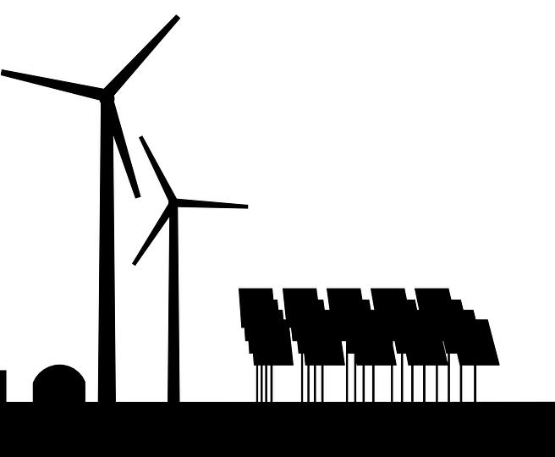
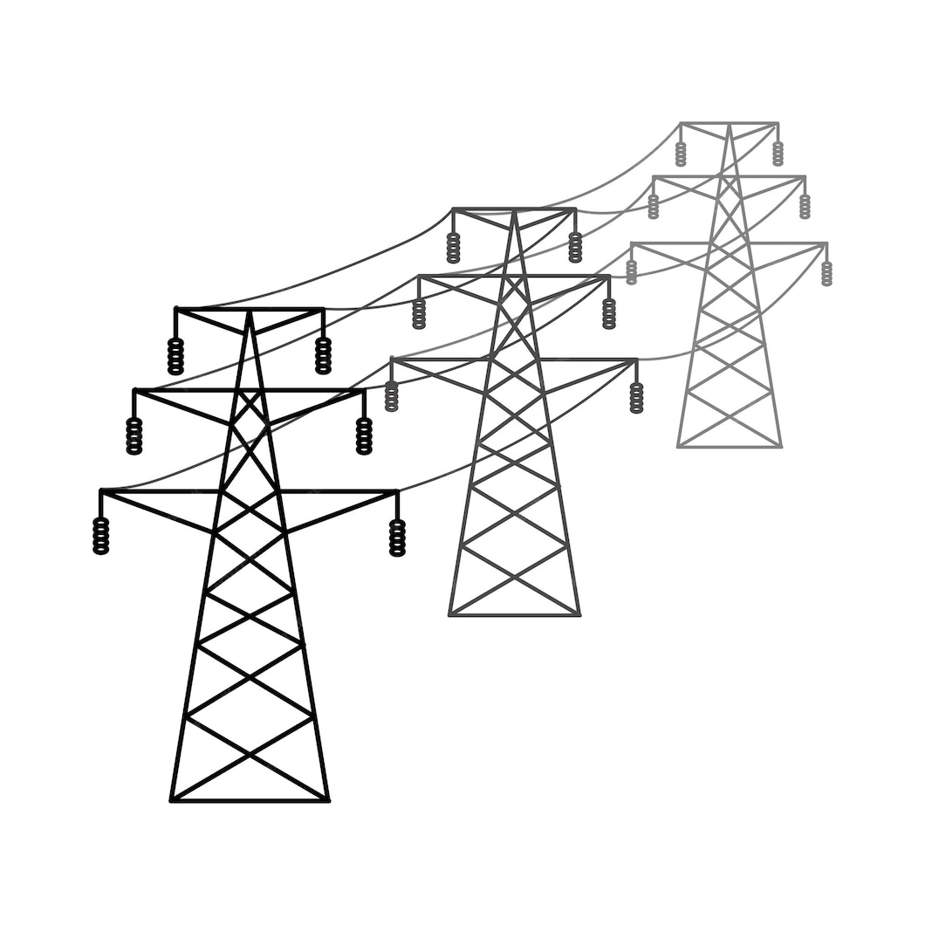

化学蓄熱の必要性
再生可能エネルギー発電の拡大により、電力系統の安定化が課題となっている。
発電量および周波数の変動が増加している。
電力事業者は運用戦略の調整を迫られており、出力抑制、利益損失、電力価格の変動を招いている。
エネルギー貯蔵技術が必要 （Power-to-Heat – Power-to-Heat-To-Power)
No storage
Heat Storage Mode – Dehydration reaction
Heat output mode – hydration reaction
H₂O
H₂O
Q_{R} @ T_{Rd}
PBR
WR
Q_{cond} @ T_{cond}
Q_{R} @ T_{Rh}
PBR
WR
Q_{evap} @ T_{evap}
Ca(OH)₂->CaO+H₂O
H₂O(g)->H₂O(l)
CaO+H₂O->Ca(OH)₂
H₂O(l)->H₂O(g)
Q_{R} = 104 kJ/mol
Q_{evap} = Q_{cond} =41 kJ/mol
${ T}_{dehydration}≈450−500C$
PBR: packed bed reactor; WR: water reservoir
可逆反応（吸熱・発熱反応）を利用 → 必要時に熱利用可能、長期貯蔵に適している。
安全・低コスト・豊富な材料を利用可能。

Slide 3
課題：低い熱伝達性能（ボトルネック）
Packed bed of pellets
Heat transfer-enhanced composites
Microwave heating (electric field E)
Microwave heating
Joule heating or
Heat exchanger
Joule heating or heat exchanger
Heat migration
低い熱伝導率（0.2 W m⁻¹ K⁻¹）
充填層と熱交換器間の接触性が悪い
高い熱伝導率（~2 W m⁻¹ K⁻¹)
良好な密着接触性
Susceptor nanoparticles
(for absorbing microwaves)
Ca(OH)₂
表面からの熱交換には、高い熱伝導率と充填層との良好な接触が必要である。
マイクロ波は材料内部を直接加熱できる（内部発熱）。
マイクロ波加熱により、より高速かつ均一な加熱が期待される。

Slide 4
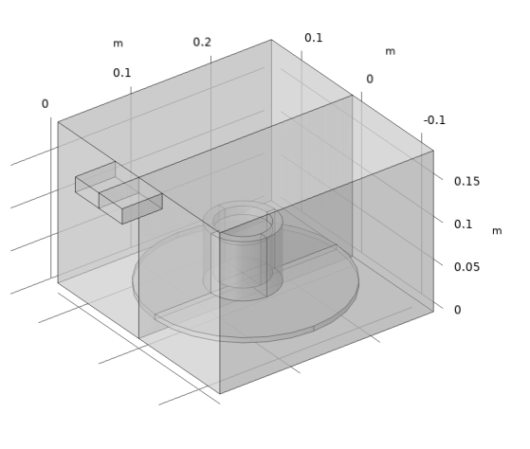
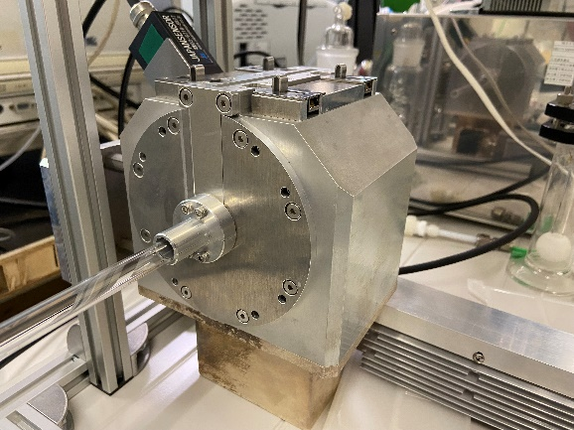
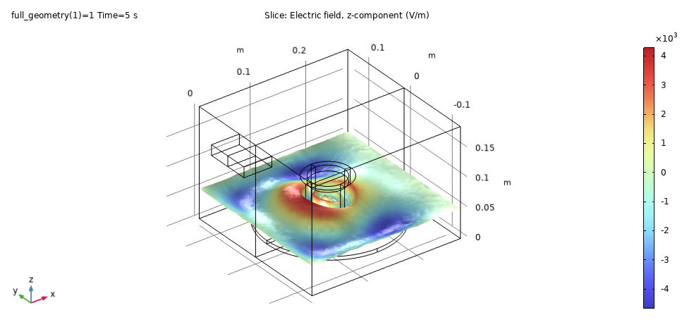
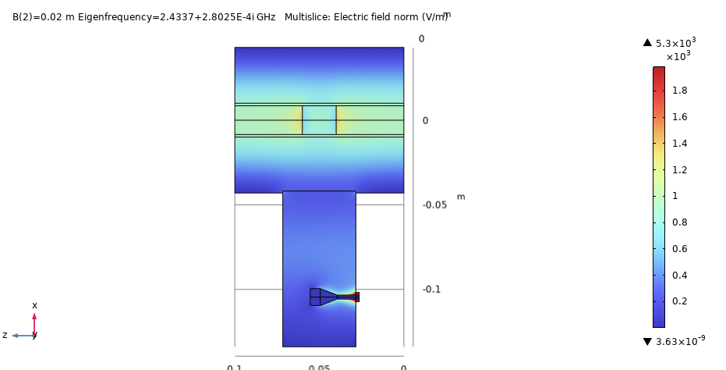
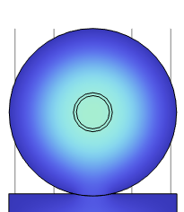
マイクロ波加熱の方式
Multimode (加熱のみ)
Single mode (共振キャビティTM₀₁₀) + 誘電率測定
_{共振周波数～ 2.45 GHz}
glass
マイクロ波入射
water
_{交流電場が軸方向に集中}
_{E}
電界強度
[V/m]
電界強度
[V/m]
sample
マイクロ波入射

Slide 5
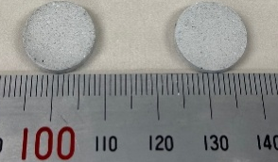
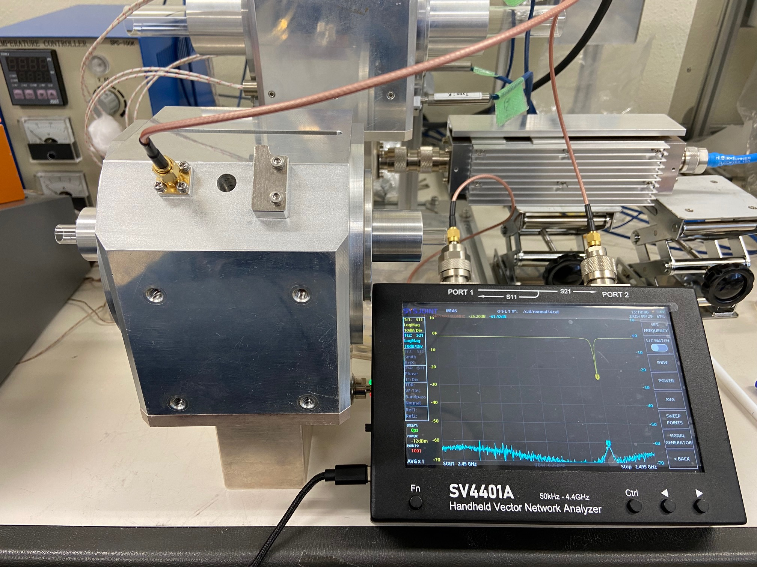
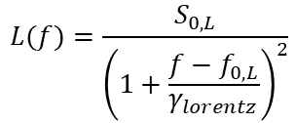



材料・試料
L
R
Ca(OH)₂: Sigma Aldrich, purity >95%
SiC: Fujifilm, form β, 50 nm
Pellet φ=14mm H≈3 mm、SiC wt. 7%
Pellet ID | Ca(OH)₂ weight [mg] | SiC weight [mg] | Pellet weight [mg] | Height [mm] | Volume [cm³] | Apparent density [g⋅cm⁻³] | Porosity [-]
CS-c-L | 545 | 41 | 586 | 3.10 | 0.4772 | 1.159 | 0.45
CS-c-R | 545 | 41 | 586 | 3.10 | 0.4772 | 1.123 | 0.45
誘電率測定
ベクトルネットワークアナライザ（VNA）
空洞共振摂動法（Cavity Perturbation Method）
Offset
Lorentz fit
Gauss fit
f_{0,L}
$$L(f)=\frac{S_{0,L}}{{\left(1+\frac{f−f_{0,L}}{γ_{lorentz}}\right)}^{2}}$$
$$G(f)=S_{0,L}exp\left[4∗ln2∗{\left(−\frac{f−f_{0,L}}{γ_{gauss}}\right)}^{2}\right]$$
S(f)
γ_{0,L}
S_{0,L}/$\sqrt{2}$
Q値
Pseudo-Voigt fit
S_{0,L}
$$S\left(f\right)=A−\left[η∙L\left(f\right)+\left(1−η\right)∙G(f)\right]$$
Material | f₀ [MHz] | Q₀ | f_{L} [MHz] | Q_{L} | ε' | ε’’
CS-c-L | 2497.0 | 1722.0 | 2490.1 | 1346.0 | 2.695 | 0.100
CS-c-R | 2497.0 | 1722.0 | 2490.0 | 1310.5 | 2.717 | 0.112
f₀: resonance frequency obtained before inserting the sample
Q₀: f₀/γ₀
f_{L}: resonance frequency obtained after inserting the sample
Q_{L}: f_{L}/γ_{L}

Slide 6
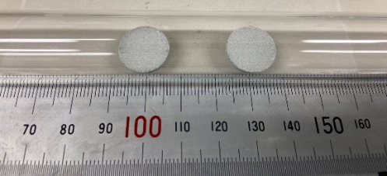
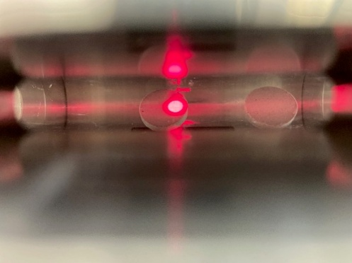
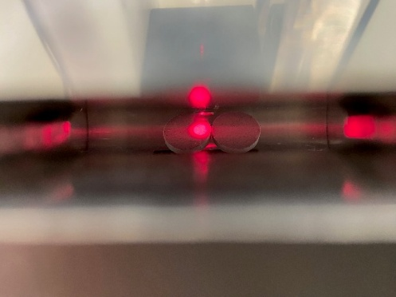
ペレット接触効果
同一の入力電力条件下でペレット同士を接触させると、温度上昇が確認された。
共振周波数およびQ値の変化から、ペレット接触時には材料内部での電力損失が増加していることが示された。
Point of temperature measurement
Fixed position (L)
Movable
(R)
Point of temperature measurement
Material | Resonant frequency [MHz] | Q factor [-]
CS separated | 2482.5 | 1198.9
CS contact | 2480.5 | 1096.9
Fixed position (L)
Moved to contact
(R)

Slide 7
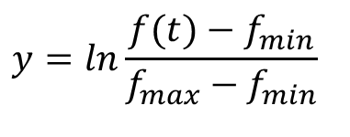
脱水実験
マイクロ波電力印加後1分以内に、450℃を超える温度が確認された。
共振周波数の変化は、加熱開始後20分以内において、脱水反応と同様に一次反応則に従うことが確認された。
共振周波数の変化は、重量測定（gravimetry）の代わりに脱水反応の追跡に利用可能である。
$$y=ln\frac{{f(t)−f}_{min}}{f_{max}−f_{min}}$$

Slide 8
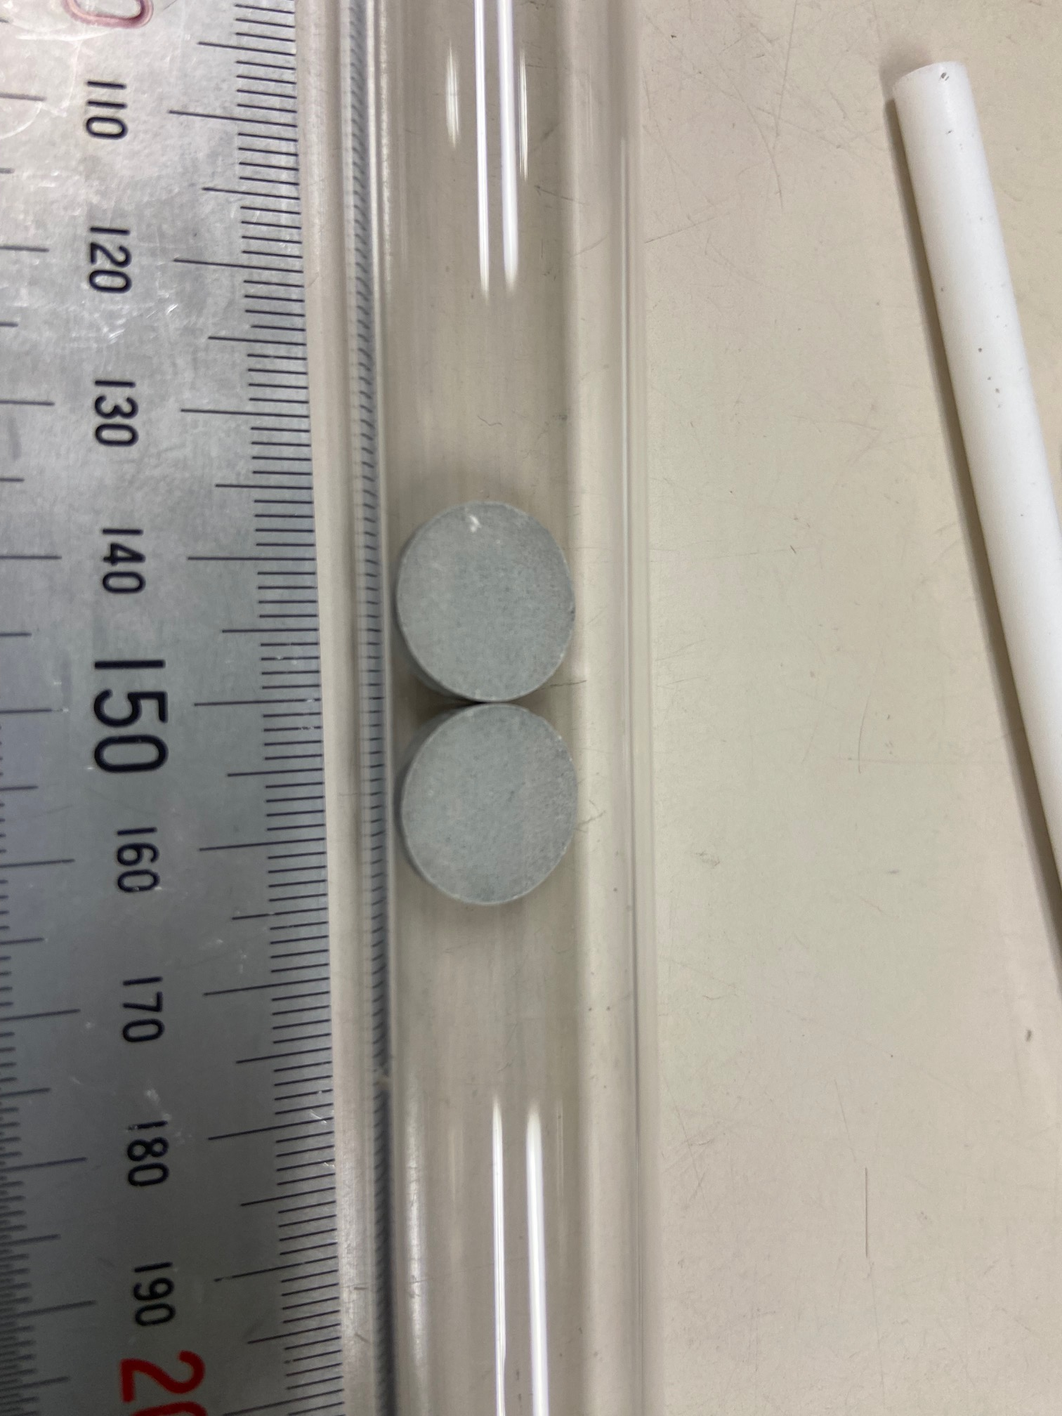
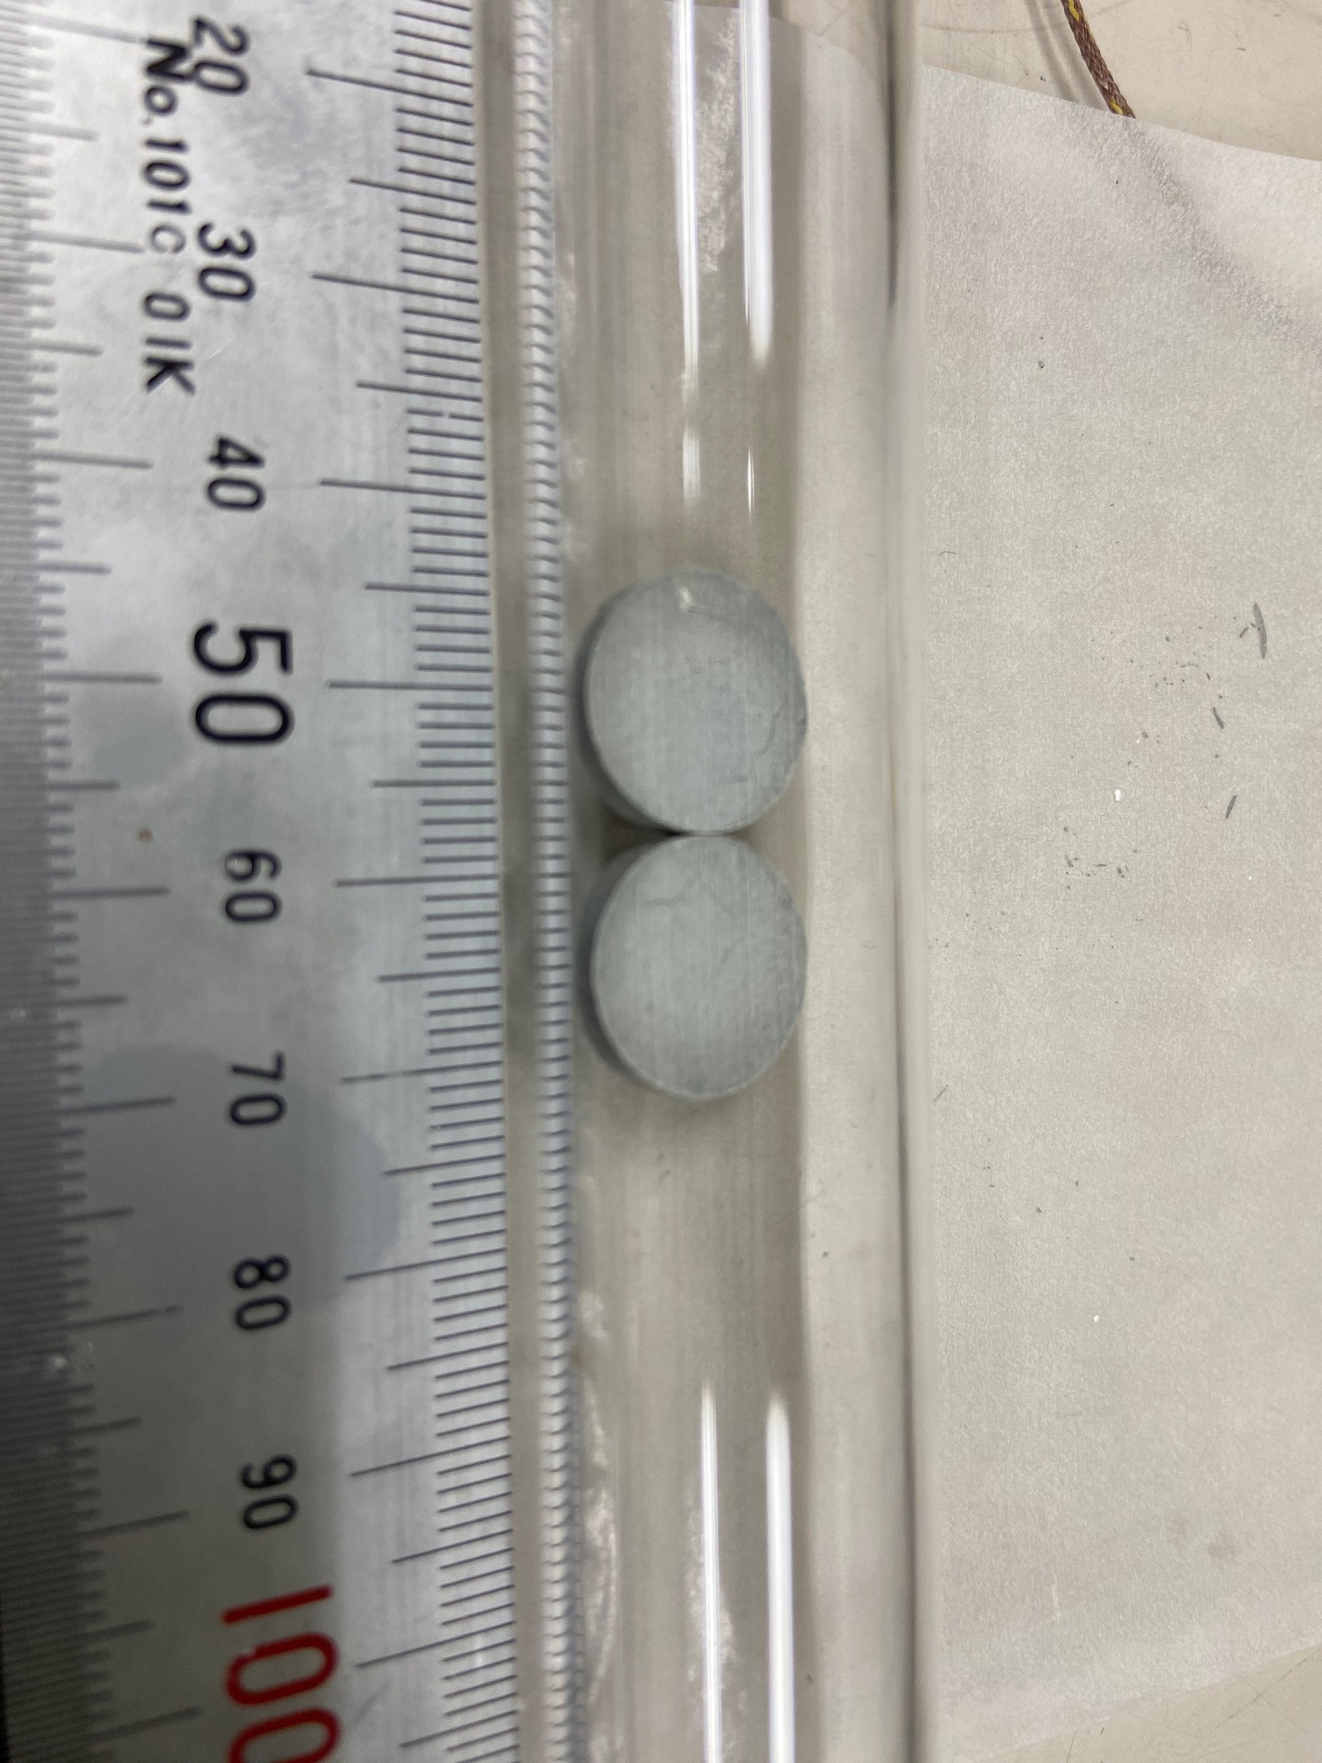
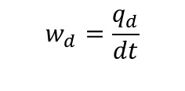
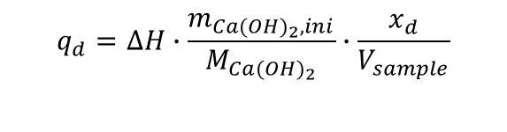
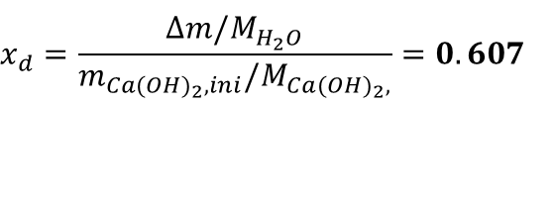
転化率およびエネルギー貯蔵密度
実験結果より、蓄熱エネルギー密度は約1 GJ m⁻³と推定された。
加熱開始後5分間における平均蓄熱出力密度は、1.6 kW/L_{mat}であった (1.6 MW/m³)。
Initial weight: 1.172g
Final weight: 1.011g
Charged thermal energy density
$$x_{d}=\frac{∆m/M_{H_{2}O}}{m_{Ca(OH)_{2}, ini}/M_{Ca(OH)_{2},}}=0.607$$
$$q_{d}=∆H∙\frac{m_{Ca(OH)_{2}, ini}}{M_{Ca(OH)_{2}}}∙\frac{x_{d}}{V_{sample}}$$
Thermal charging power density
蓄熱出力密度
$$w_{d}=\frac{q_{d}}{dt}$$

Slide 9

Numerical modelling of the cavity
Resonant cavity
Constant wall temperature
Radiation
Point of temperature measurement
Radiation thermometer
14mm
Calculation on two steps:
Frequency scan
  Calculation of electric field distribution E
Time dependent
  Microwave heating is considered as heat source term in the material.
Electric field distribution
Air in the cavity
Natural convection
5.25mm
Quartz-glass tube (convection, radiation)
Air gap
A
A
Section A-A
Pellets (L-R)
Heat conduction in porous material
Microwave heating
Dehydration reaction
$$\begin{aligned}&{\dot{q}}_{mw}=2πfε_{0}ε^{′}tanδ\left(1−ψ\right)E^{2}\#\end{aligned}$$

Slide 10




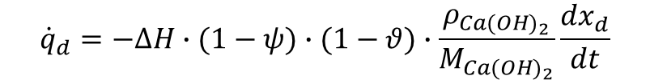

Numerical model of dehydration
Reaction kinetics: reaction rate from Schaube et al. (2012)
With partial water pressure P_{eq}=2.3kPa reaction occurs for T>T_{eq}=504°C
$$P_{eq}={10}^{5}∙exp\left(−\frac{12845}{T_{eq}}+16.508\right)$$
$\frac{dxd}{dt}=1.9425∙{10}^{12}∙exp\left(−\frac{187.88∙{10}^{3}}{RT}\right)∙{\left(1−\frac{P}{P_{eq}}\right)}^{3}∙\left(1−x_{d}\right) xd<0.2$
x_{d} reacted fraction
$\frac{dxd}{dt}=8.9588∙{10}^{9}∙exp\left(−\frac{162.62∙{10}^{3}}{RT}\right)∙{\left(1−\frac{P}{P_{eq}}\right)}^{3}∙2∙\left(1−x_{d}\right)0.5 xd>0.2$
Heat transfer equation
$$ρc\frac{∂T}{∂t}=λ∇^{2}T+{{\dot{q}}_{d}+\dot{q}}_{mw}$$
Endothermic heat of dehydration
Heat source (microwave heating)
Enthalpy change of dehydration
Density
$$f=\frac{ω}{2π}=2.5∙{10}^{9} Hz$$
$${\dot{q}}_{d}=−∆H∙(1−ψ)∙(1−θ)∙\frac{ρ_{Ca{(OH)}_{2}}}{M_{Ca{(OH)}_{2}}}\frac{dx_{d}}{dt}$$
$$\begin{aligned}&{\dot{q}}_{mw}=2πfε_{0}ε^{′}tanδ\left(1−ψ\right)E^{2}\#\end{aligned}$$
Electric field intensity
Volume fraction of SiC
Pellet porosity
Dielectric constant ε*=ε’-iε’’
Effective thermal conductivity
Before experiments: λ_{ini} =0.30 Wm⁻²K⁻¹
After the experiments: λ_{end}=0.15 Wm⁻²K⁻¹ (assumption)
$$λ_{eff=}λ_{ini}∙\left(1−x_{d}\right)+λ_{end}∙x_{d}$$

Slide 11
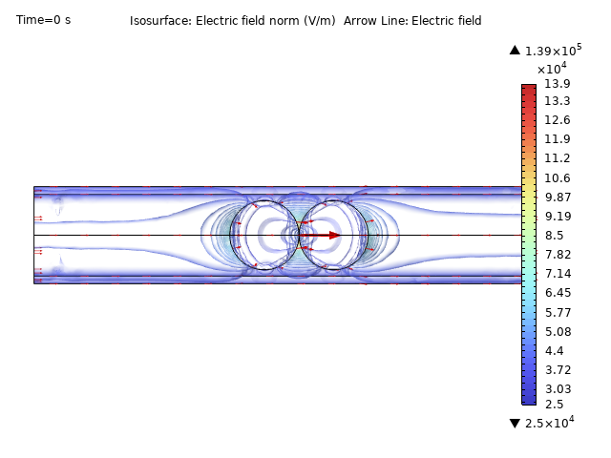
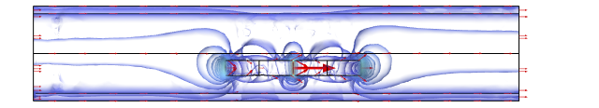
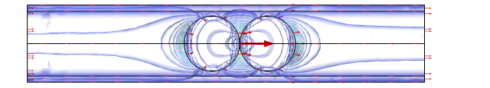
電磁場の可視化
ペレットの存在により電磁場が摂動される。
ペレット接触界面において電磁場の集中が確認された。
局所的な電界集中により、接触点近傍でのエネルギー吸収が増加する。
大きな電界損失は局所的な温度上昇として現れる。
E_{norm} [V/m]
E field, front view
E field, top view

Slide 12
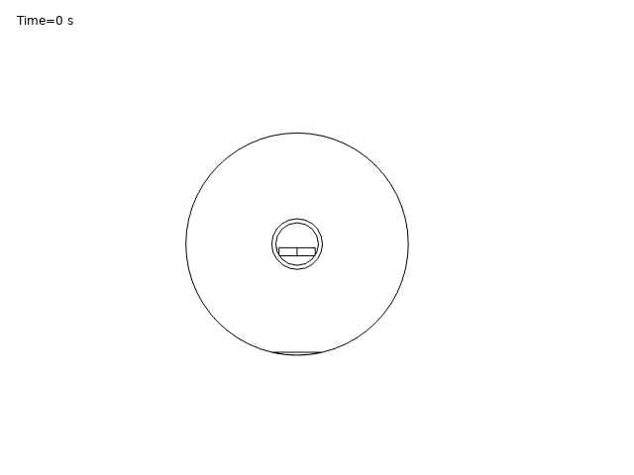
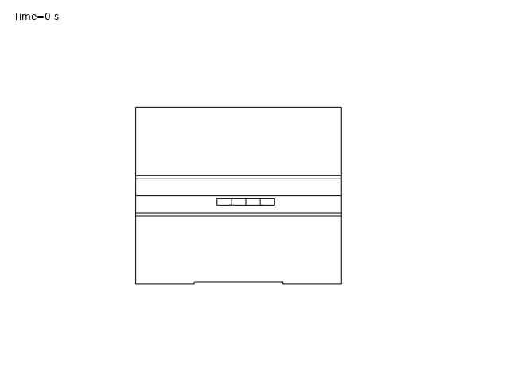
温度分布結果（全体）
マイクロ波加熱により、ペレット近傍で急速な温度上昇が生じる。
石英ガラス管を通した放熱により、キャビティ内部に高温空気のプルーム（熱損失）が発生する。
温度分布
T [℃]
Side
Front
Pellet
Cavity
石英ガラス管
Air in the cavity

Slide 13
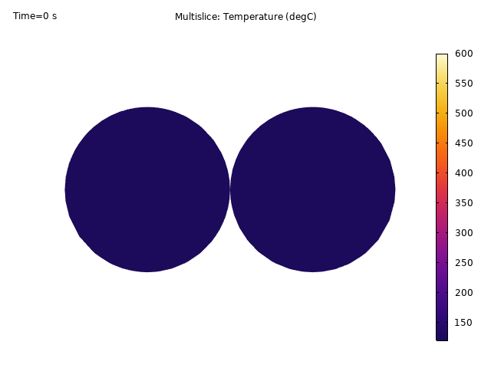
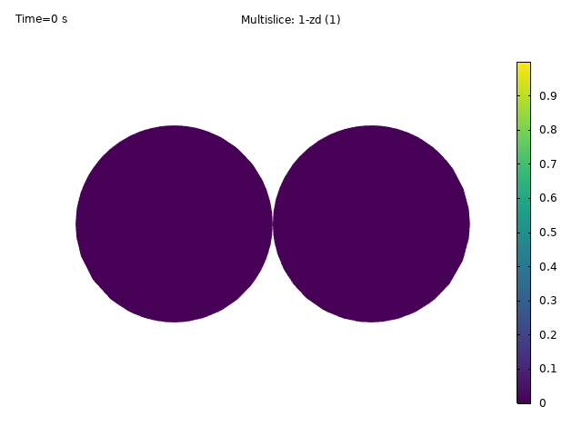
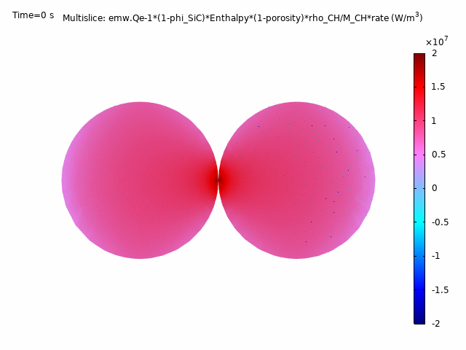
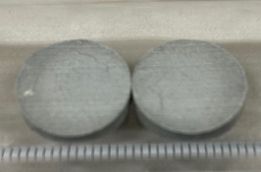
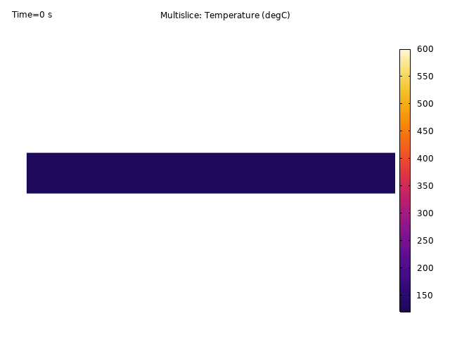
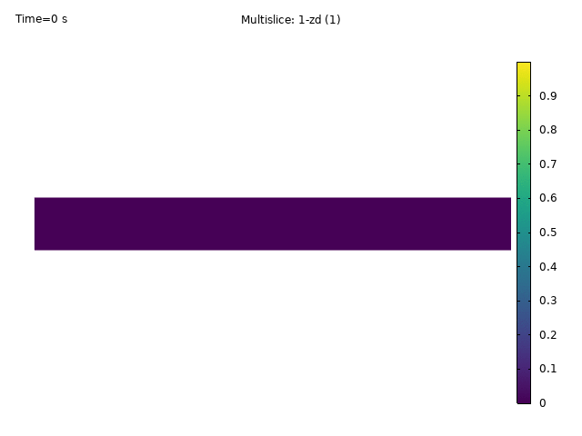
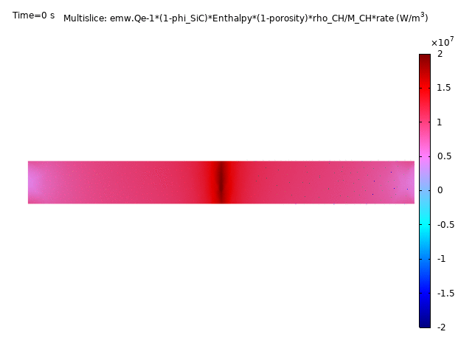
ペレット領域におけるシミュレーション結果
数値解析により、ペレット接触部におけるホットスポット形成および反応 ホットスポットの伝播を説明できる。
[℃]
[-]
[W/m³]
Temperature T
Reacted fraction x_{d}
Heat generation q_{mw}+q_{d}
MW heating
top
Storage
side

Slide 14

数値モデルの検証
本モデルは急速な温度上昇を良好に予測できる一方で、反応率には差異が見られた。
数値モデルでは、共振周波数の変化および電界強度の変化を再現できないため、マイクロ波による熱供給を過大評価している。
実際の実験では、ペレット間接触は数値モデルほど完全ではない。
$$\begin{aligned}&{\dot{q}}_{mw}=2πfε_{0}ε^{′}tanδ\left(1−ψ\right)E^{2}\#\end{aligned}$$
T_{sim}
T_{exp}
x_{d,sim}
14mm
x_{d,exp}
Point of temperature measurement (left pellet)
5.25mm

Slide 15
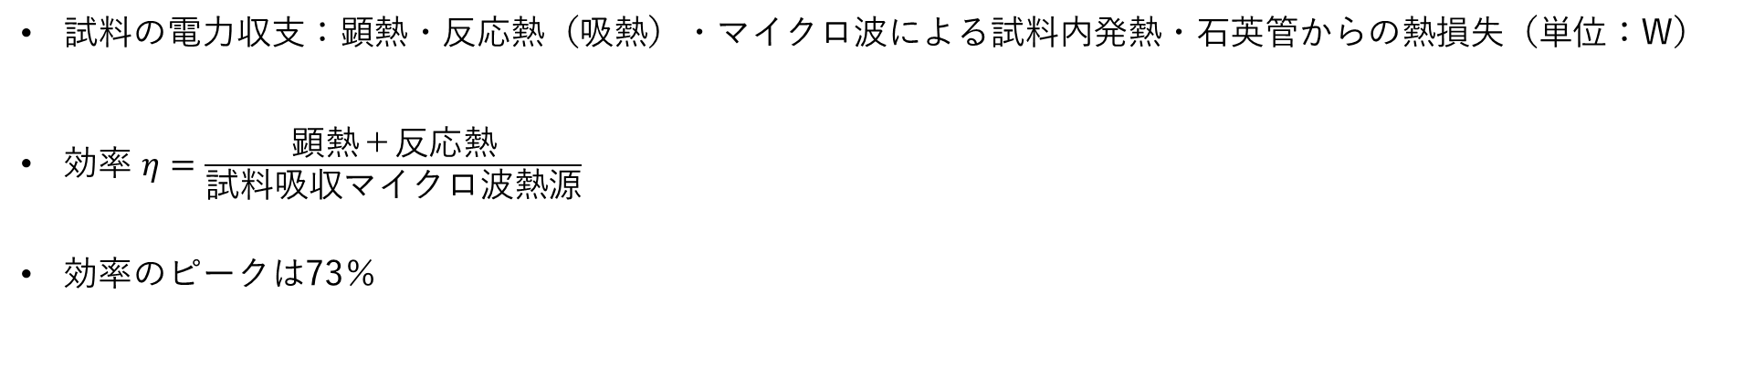
加熱効率
試料の電力収支：顕熱・反応熱（吸熱）・マイクロ波による試料内発熱・石英管からの熱損失（単位：W）
効率 $η=\frac{\text{顕熱＋反応熱}}{\text{試料吸収マイクロ波}熱源}$
効率のピークは73％
MW出力（熱源）
η
顕熱
効率向上のために
SiC量の最適化
キャビティ・チューナーの電気損失の低減
化学蓄熱
熱損失（ガラス管）
Notes:
効率は試料が吸収した電力（COMSOL発熱源）を基準とする。整合器・ケーブル・空胴での損失は含まない

Slide 16
結論
マイクロ波加熱下において、Ca(OH)₂の高速脱水を達成した（1.6 kW/L）。
数値モデルにより、電界集中および局所発熱メカニズムを説明した。
電力収支解析により加熱効率を定量化し、ピーク効率73％を確認した（顕熱＋反応熱／試料吸収マイクロ波熱源）。
今後は、マイクロ波から熱への変換効率最大化に向けて、SiC添加量（wt%）、ペレット形状、および配置形状の最適化を行う。

